Slide 1
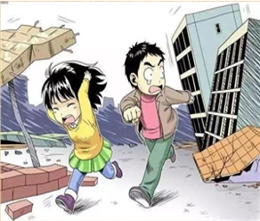
2022/11/03
防震减灾知识科普
主讲人：洪雅雯
时间：11/03

Slide 2

2022年9月5日12时52分，四川省甘孜州泸定县发生6.8级地震!!!
就在我们已经对地震产生松懈后，它又为我们敲响了警钟——泸定地震。地震一经发生，备受全国人民的关注。人民至上，生命至上。国家主席习近平高度重视并作出重要指示，要求把抢救生命作为首要任务，全力救援受灾群众，最大限度减少人员伤亡。军民一体逆行出征，争分夺秒救人，全力以赴抢险。在巍峨贡嘎山下，湍急大渡河畔、广大官兵谱写出一幕幕感人至深的画面，再现“飞架生命桥“强渡大渡河”“破开生命路”的景象。

Slide 3
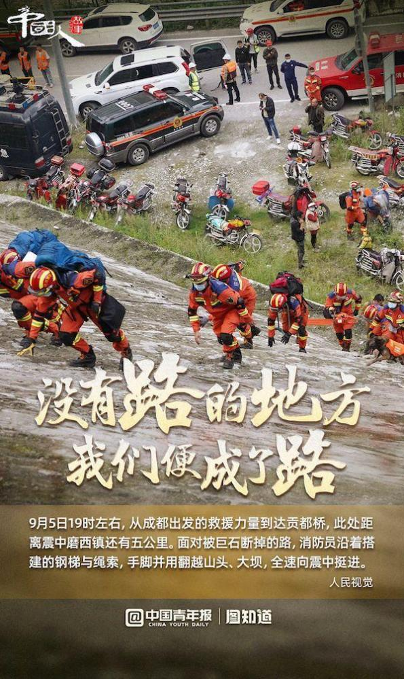
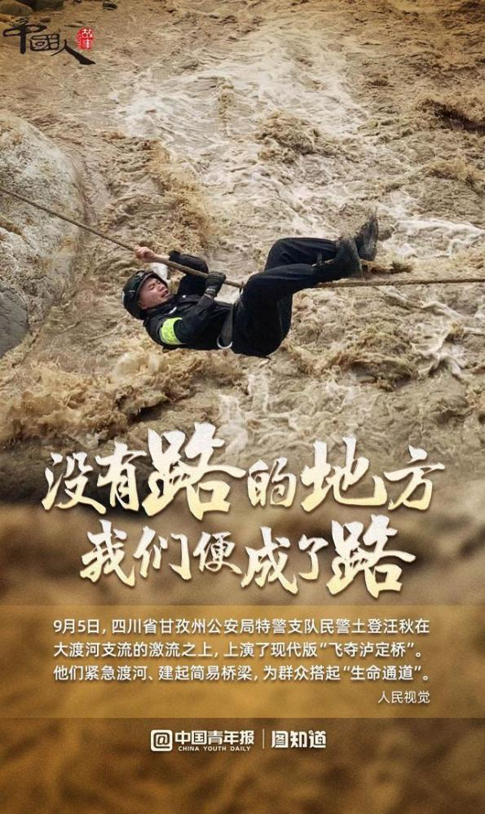
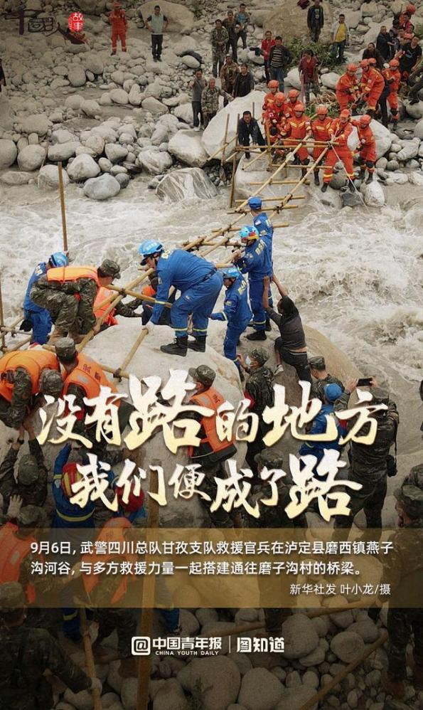
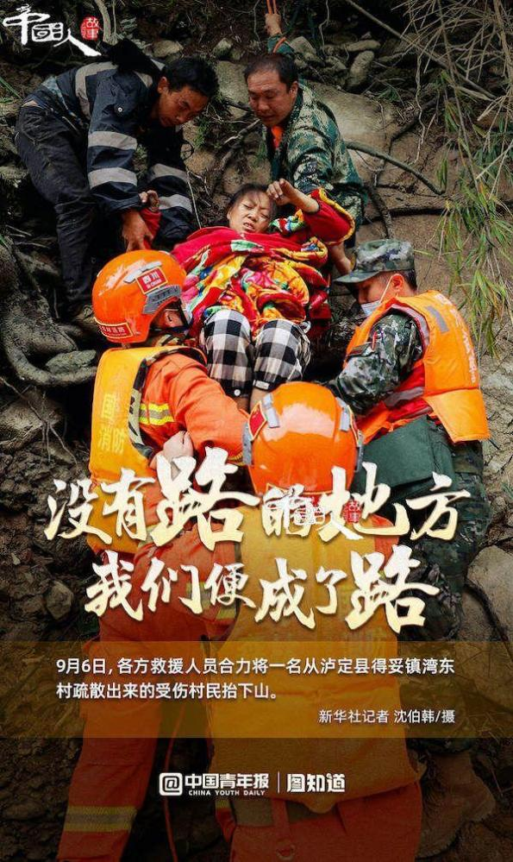

Slide 4

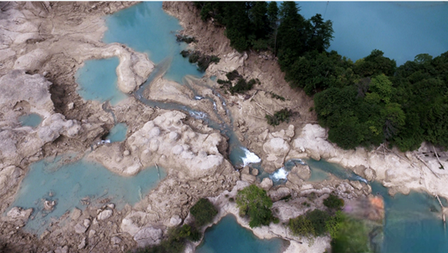
九寨沟地震
九寨沟位于四川省阿坝藏族羌族自治州九寨沟县，1997年加入联合国教科文组织世界生物圈保护区网络，成为中国世界生物圈保护区。然而，在 2017年8月，九寨沟发生了7.0级地震，地震造成了九寨沟景区部分景观、道路、多个海子不同程度受损，多处发生山体崩塌、滑坡等山地灾害。2017年地震引发的破坏较大，地震之后还发生了泥石流和山体滑坡等地质灾害。
震前九寨沟
震后九寨沟

Slide 5
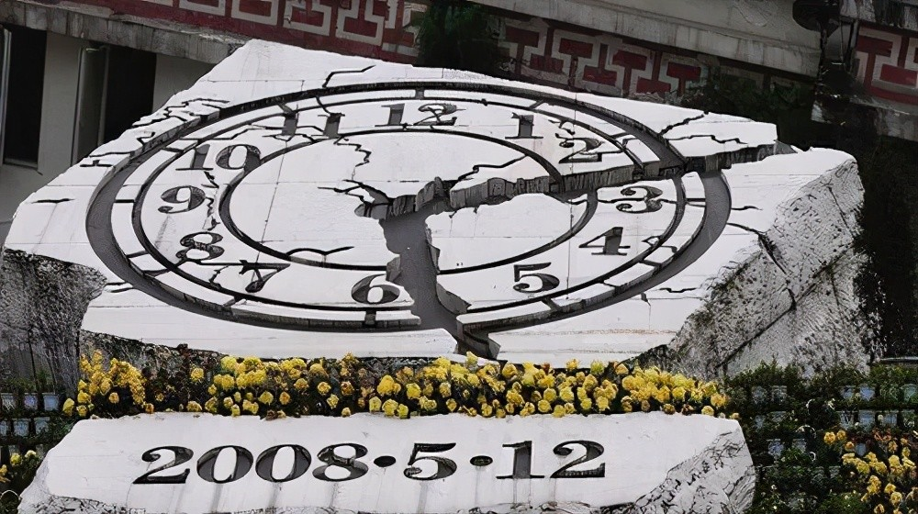
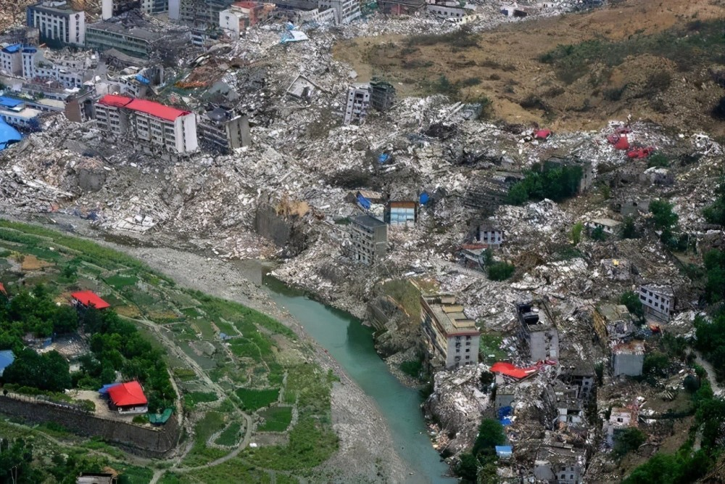
汶川地震
北京时间2008年5月12日14时28分4秒，四川省阿坝藏族羌族自治州汶川县发生了里氏8.0级特大地震，地震的到来打破了原有的一切。强烈地震波以每秒3公里的速度，将一座座村庄和县城夷为平地。也就是转瞬之间，到处都是倾倒或者坍塌的房屋，大街上也都是滚落的巨石。有很多受灾地区的民众，甚至还没有反应过来，就被埋在了废墟之下。
5·12汶川地震造成直接经济损失8451.4亿元。其中四川的损失占到总损失的91.3。文物损失、档案损失和生态环境破坏等间接损失未入统计。5·12汶川地震共计造成69227人遇难、17923人失踪、374643人不同程度受伤、1993.03万人失去住所，受灾总人口达4625.6万人。5·12汶川地震是中华人民共和国成立以来破坏性最强、波及范围最广、灾害损失最重、救灾难度最大的一次地震。

Slide 6
我国是一个地震灾害多发的国家！
据史册记载，我国自古以来都是一个地震多发的国家，在历年朝代，都有对地震的记载。我国地震发生最多的朝代明朝，在其统治时期不到三百多年，全国各地有记载的地震就高达一千多次！
20世纪以来，世界十大最致命的地震中，我国就占有三场地震，分别为宁夏海原大地震，唐山大地震和汶川大地震。

Slide 7
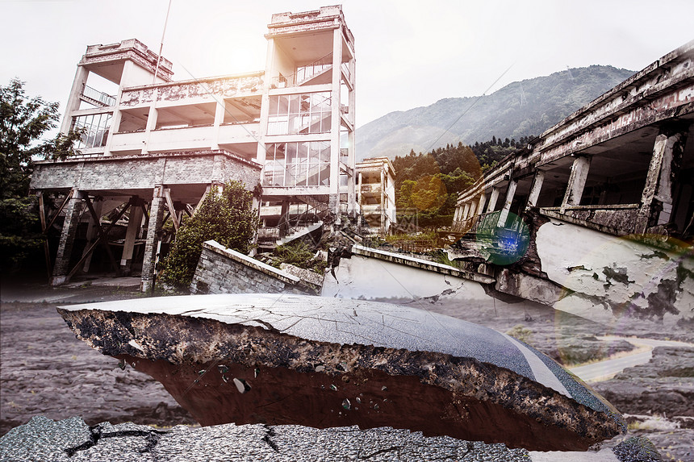
Part-1
地震基本概述

Slide 8
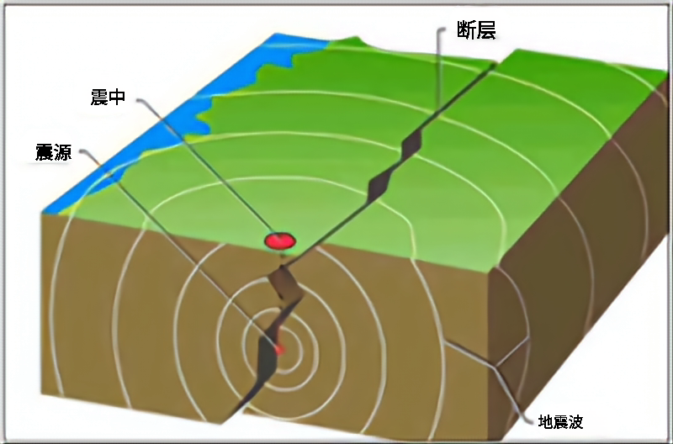
Part -1
地震基本概述
地球时时刻刻都处于运动变化之中，地球的运动变化产生许多力，其中最主要的是地壳运动所产生的力。在地壳运动过程中，地下的岩层会受到不同程度的挤压、拉伸、旋扭等力的作用，当力大到一定程度的时候，在岩层构造比较脆弱的地方或原有断层处就会发生突然的、快速的破裂，岩层断裂之处就是震源，岩层断裂所产生的振动就是地震。

Slide 9
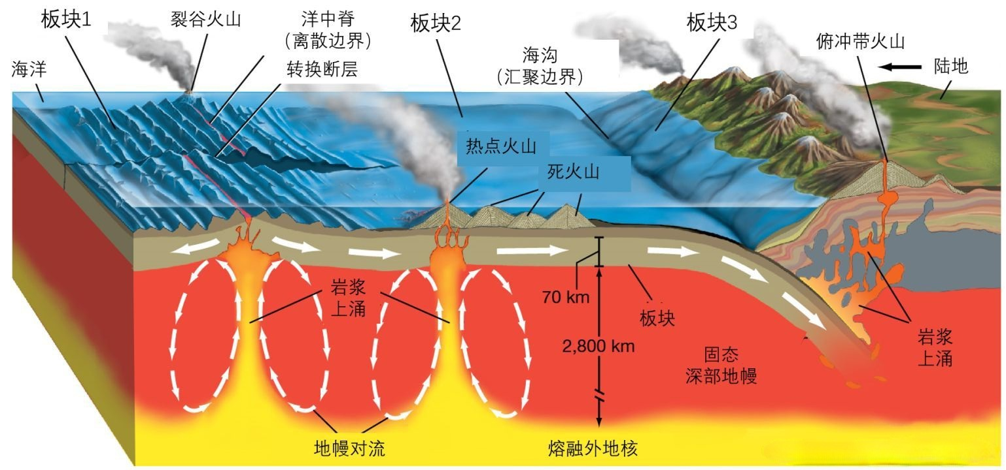
Part -1
地震基本概述
地球上90%的地震都是由于地壳的断裂造成的，这类地震称之为构造地震。此外，火山爆发可造成火山地震；洞穴坍塌可造成塌陷地震；水库蓄水可造成水库地震；人工爆破也可造成人工爆破地震，由于这些类型的地震数量少、能量小，形成的破坏程度也小，因此，我们要预防的主要是构造地震。

Slide 10
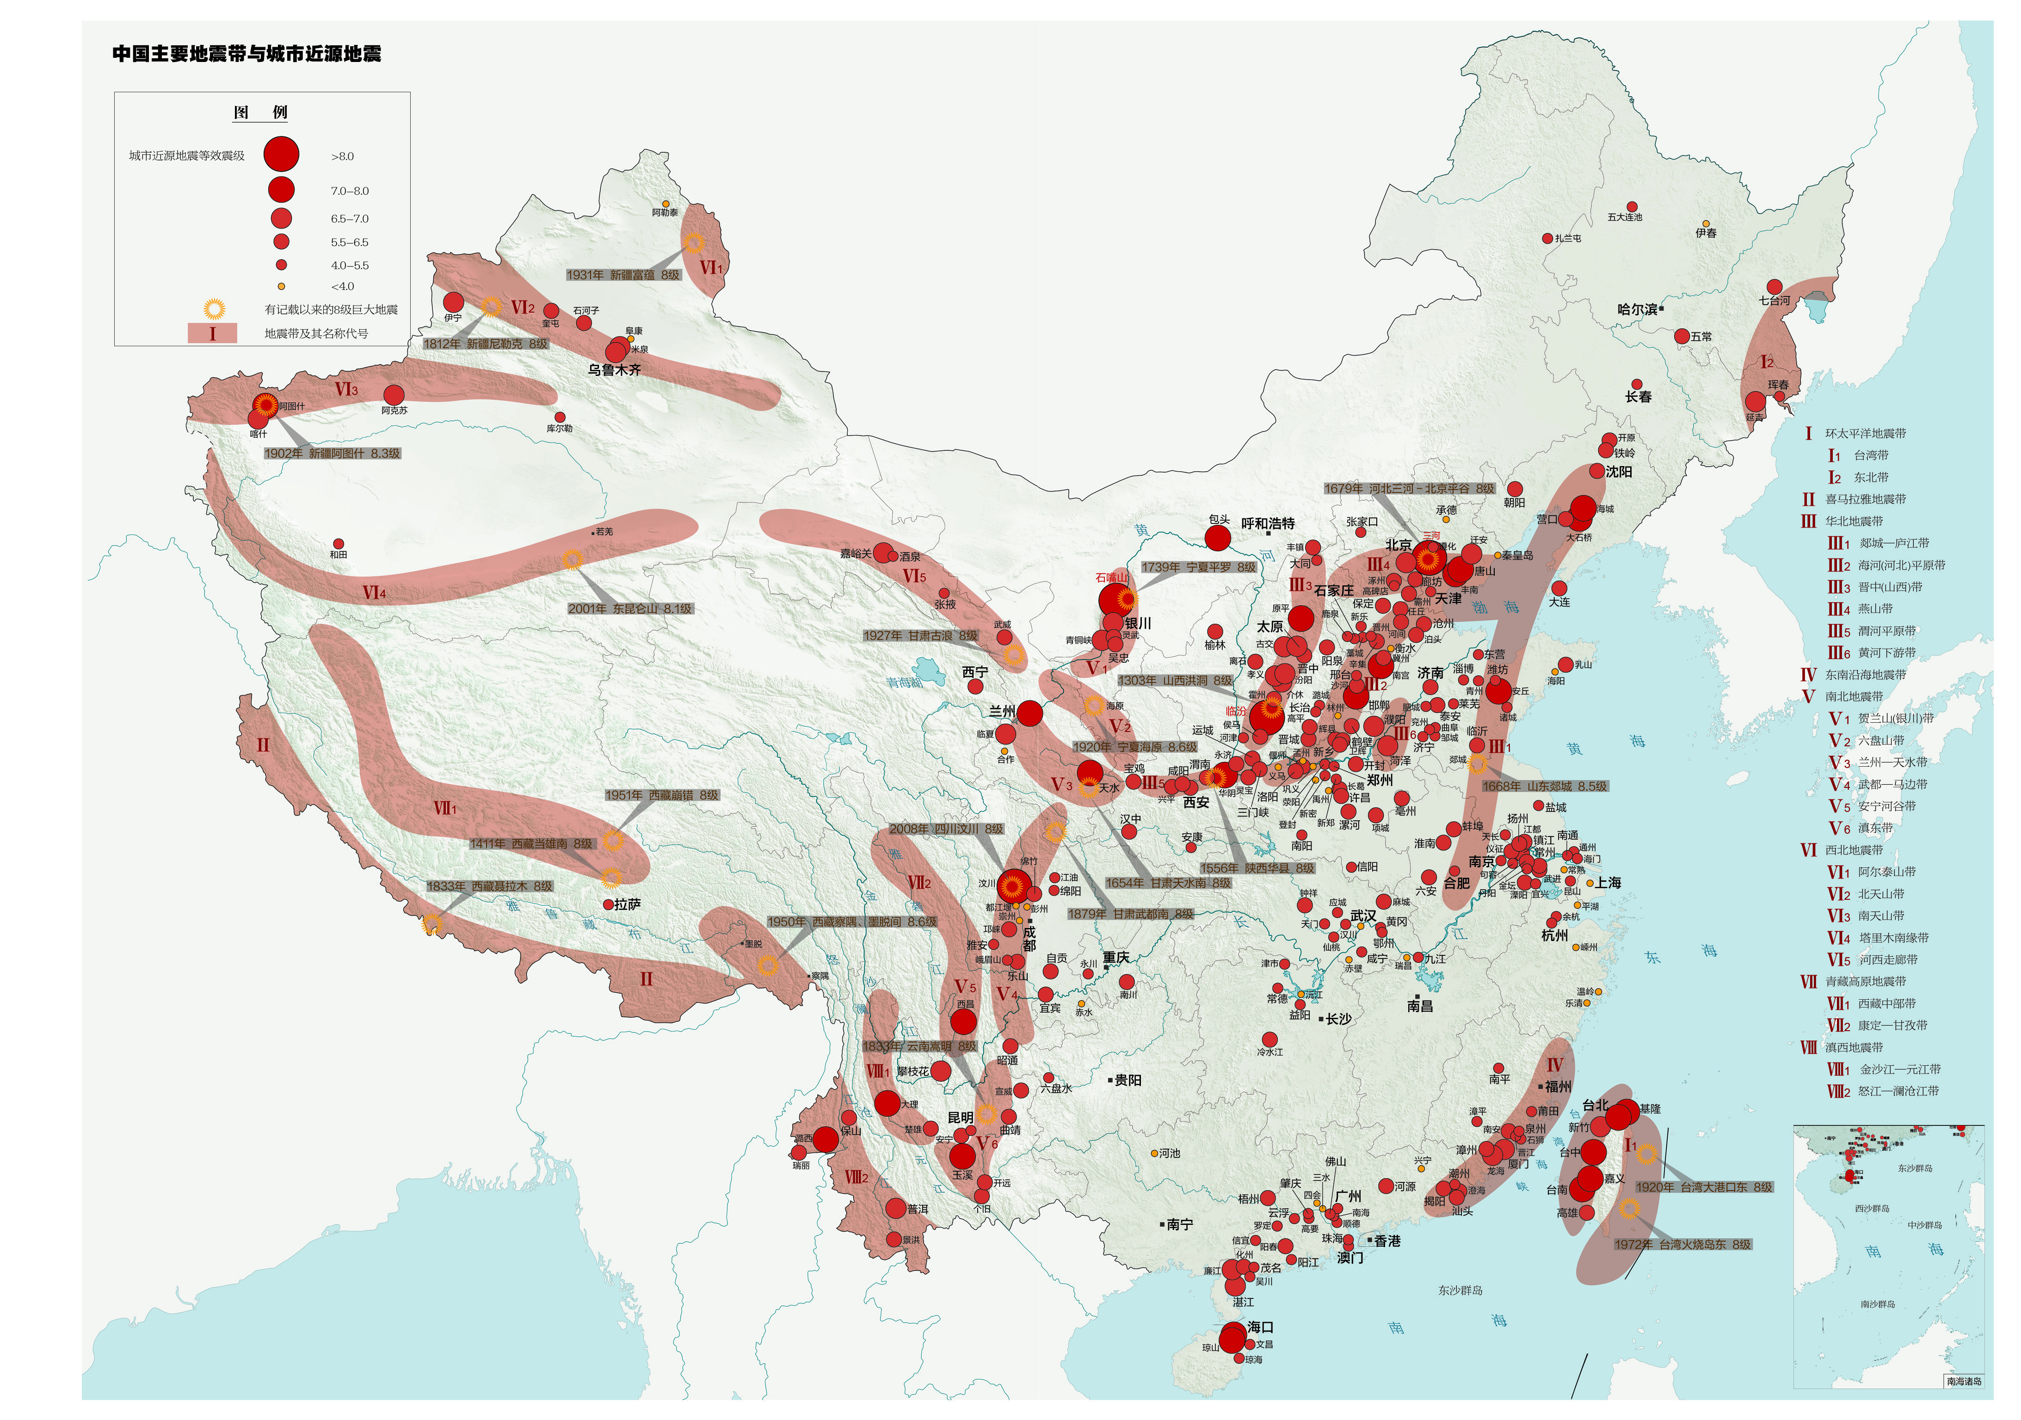
Part -1
地震基本概述
构造地震形成的原因：地下深处岩石破裂、错动把长期积累起来的能量急剧释放出来，以地震波的形式向四面八方传播出去，到地面引起的房摇地动。
我国地震多发的原因：
我国大陆处于两大地震带即环太平洋地震带和欧一亚地震带的包围之中，境内地震断裂带十分活跃，地震活动范围广、强度大、频率高；

Slide 11
Part-2
地震的危害

Slide 12
Part -2
地震的灾害
直接灾害
即直接由地 震造成建筑物倒塌、工程设施的破坏而引起人员伤亡、财产损失。
次生灾害
由直接灾害派生而引起的火灾、水灾、有毒污染、煤气管道爆炸、海啸、瘟疫等造成的灾害，也叫二次灾害 。次生灾害中最严重的是火灾。 我国历史上最大的一次地震火灾是 1739年银川8级大地震烧了5天5夜。
广义灾害(也叫三次灾害)
由次生灾害如因防震抗震体制不健全、指挥系统失灵造成社会恐慌而加深地震灾害的灾害。灾难引起的恐慌情绪对人的心理刺激极大，会引起社会心理的巨大震荡，带来一系列负面效应和社会问题。从个体角度讲，恐慌会造成个体认知混乱，判断能力和反应能力降低，反而不利于有效规避风险。从社会角度来讲，恐慌轻则造成社会波动，重则造成社会骚乱。所以，消除地震恐慌心理也应当成为我们关注的焦点。

Slide 13
Part-3
防震减灾的有效措施

Slide 14
地震谣言指的是没有确切来源、毫无科学依据、传播迅速的有关地震将要发生的消息。
原因：地震谣言实际上来源于人们对于地震的恐惧心理，当人们听到关于地震的谣言，就容易无法理智地判断，信以为真，并可能伴随着谣言被扩大，对社会治安，社会经济的发展都会造成巨大的负面影响。
地震谣言的产生在一方面表现出我国国民在有关地震方面缺乏科学的认知，另一方面也说明了人们对于地震的恐惧。
那么我们该如何辨别地震谣言？

Slide 15
当我们听到地震谣言时要关注以下几点：
1.只要不是政府正式发布的地震预报，就都不要相信。国务院规定，只有县级以上人民政府才有权向社会公开发布地震的短期预报和临震预报，其它任何部门、单位和个人，都无权对外发布地震预报。
2.凡是说“XX单位都已通知了要地震”都不可信。如要发布地震预报，政府将采用一切措施迅速通知到震区的全体民众。
3.凡是将发震时间“预报”到一天以内，甚至“精确”到几点几分者，肯定都是谣言。因为目前全世界的地震预报水平都无法达到这样的精度。
4.凡是将发震地点“预报”得十分具体（具体到XX乡或XX街道辖区）者，肯定都是谣言。因为目前全世界的地震预报水平都无法达到这样的精度。
5.凡是贴有“洋标签”（即说国外XX专家已预报）的地震传言肯定都是谣言。因为不可能也不允许进行地震的“跨国预报”，也从来没有外国专家预报过中国的地震。
6.凡带有迷信色彩的地震传言都是谣言。

Slide 16
Part -3
防治常识 > 地震来临前
地震来临前
1．准备食品物品
准备必要的食物、饮用水、药品和日用品，以及蜡烛、应急灯、手电筒等应急用具
食物矿泉水有备无患。地震影响，很可能遇上停电停水，如果对外交通和通信中断，还可能被困上一两天，这时候，这些东西就派上用场了
手电小照明能派大用场。除了食品，家里最好还能准备一些诸如手电、蜡烛和蓄电的节能灯，因为万一遇上停电或是房屋进水，用电将成问题，备用的照明设施还能解决些问题。同时也可能遇到这样的情况，就是夜晚出行。地震过后，没准会有什么被吹倒的东西横在你前方。

Slide 17
Part -3
防治常识 > 地震来临前
2．搬移易坠物品
在餐具柜橱、窗户等的玻璃上粘上透明薄膜或胶布，以防止玻璃破碎时四处飞溅。不要将电视机、花瓶等放置在较高的地方。
3．加固易倒设施
对大衣柜、餐具柜橱、电冰箱等做好固定、防止倾倒的措施为防止因地震的晃动造成柜橱门敞开，里面的物品掉出来，在柜橱、壁橱的门上安装合页加以固定。
充分注意煤油取暖等用火器具及危险品的管理和保管。做好建筑物检修、加固工作(尤其是地基柱子、屋顶瓦等）加固水泥预制板墙，使其坚固不易倒塌。
4．定期进行安全检查

Slide 18
Part -3
防治常识 > 地震来临前
5．召开家庭会议
和家人进行避难场所、避难道路的确认； 学习应急处置救护的知识； 万一情况下，家人的联络方法和汇合场所；紧急用携带袋子的检查、放置场所的确认。
6．积极参加防震演习
发生大地震后，会在很大区域内造成严重灾害，在这种情况下，消防车、救护车不可能随时到达，所以，有必要参与平时街道等组织的居民防灾演习，进行交流，建立起应对有关地震、火灾和救助伤员等互助协作体制，从而提升互救能力。

Slide 19
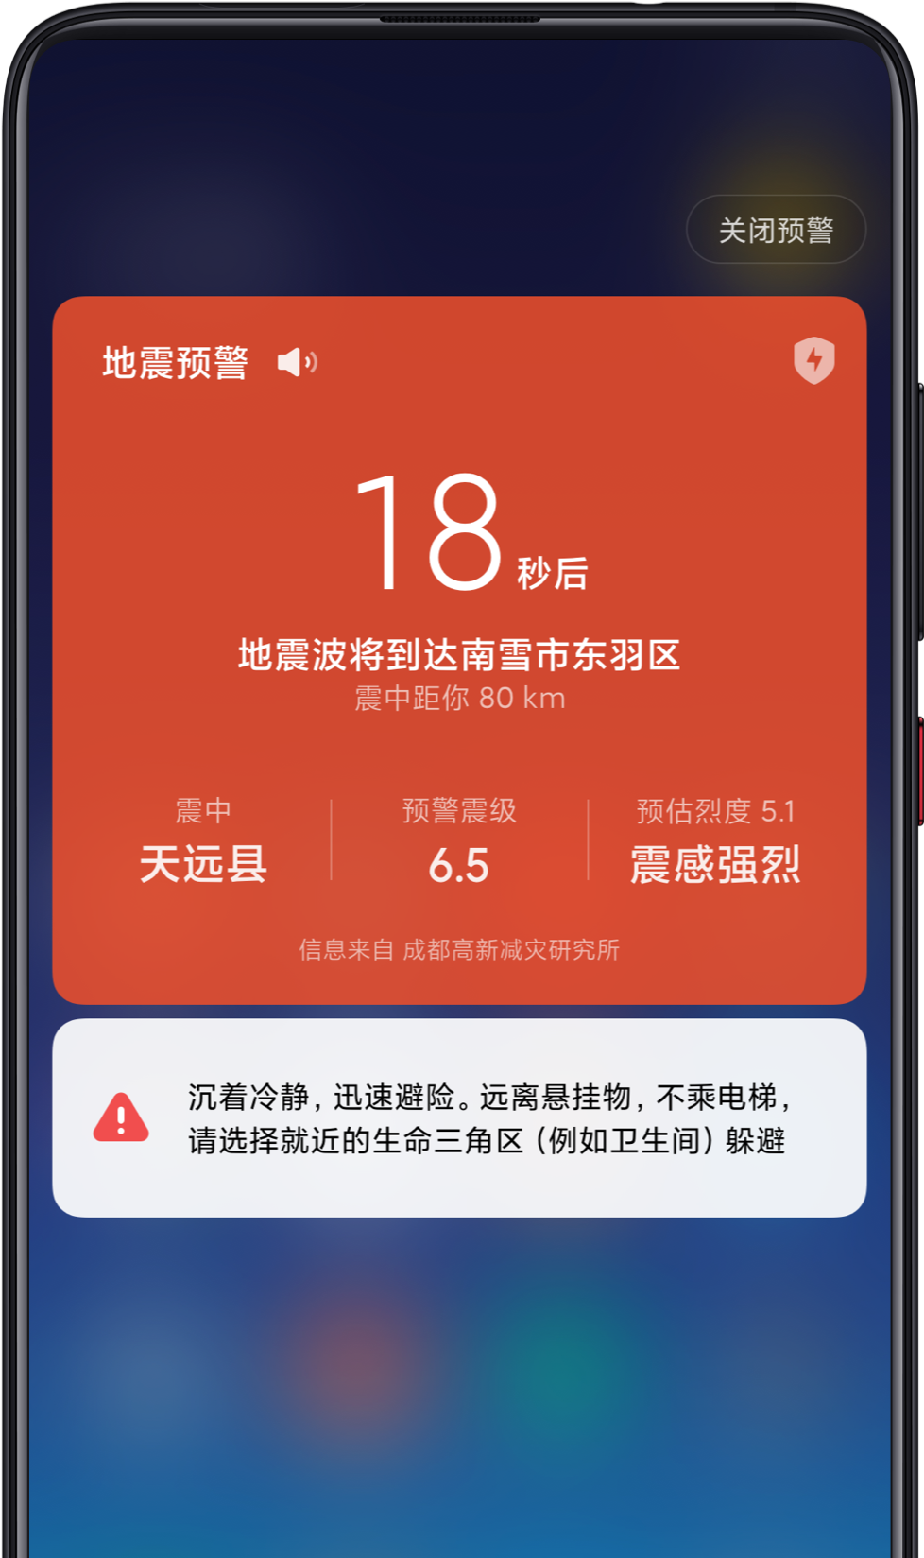
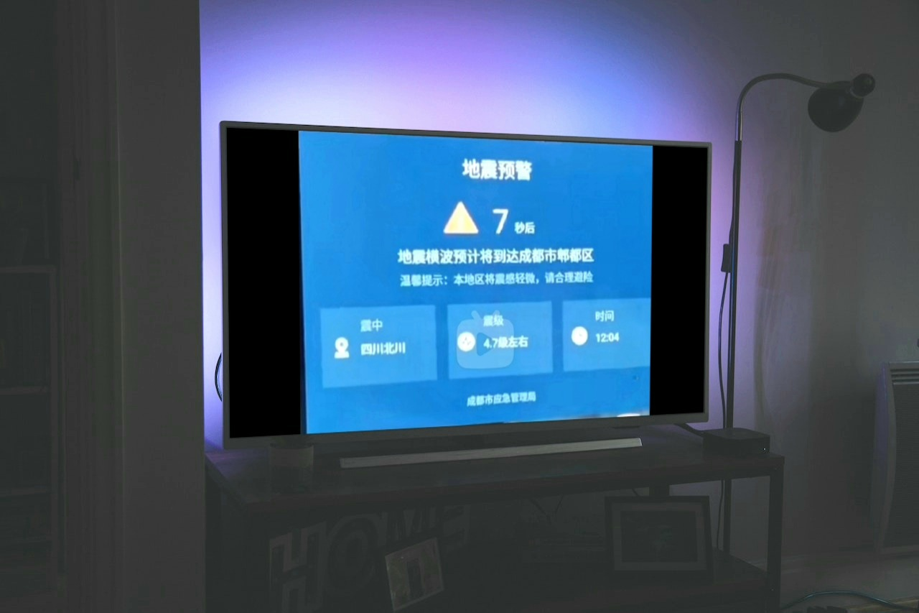
Part -3
防治常识 > 地震来临时
地震来临时
当收到地震来临预警时，表示地震即将到来。应全力以赴、积极防避，以“避”为主，避免人员伤亡。当然，我们应该更具不同的情况采取不同的对策。

Slide 20

Part -3
防治常识 > 地震来临时
地震逃生

Slide 21
Part -3
防治常识 > 地震来临时
自救措施
设法避开身体上方不结实的倒塌物，悬挂物或其他危险物；
搬开身边可移动的碎砖瓦砾等杂物，扩大活动空间。注意搬不动时千万不要勉强，防止周围杂物进一步倒塌；
设法用砖石、木棍等支撑残垣断壁，以防余震时再被埋压；
不要随便动用室内设施，包括电源、水源等，也不要使用明火；
不要乱叫，保持体力，用敲击声求救；
闻到煤气及有毒异味后或灰尘太大时，设法用湿衣物捂住口鼻

Slide 22
Part -3
防治常识 >地震过后
地震过后
一个地震序列中最强的地震为主震； 主震后在同一震区还会陆续发生较小地震——余震
1
不要立即返回。主震过后，转移、撤离人员不要立即返回，应确认危险区域已经安全，或政府已经宣布安全后，才可以返回;
2
回家注意检查。震后，家里可能已产生潜在的危险，在确认煤气是否安全前，不用火柴、打火机等明火，使用手电筒等进行照明，检查电路是否安全和房屋、门窗等是否牢固可靠，不要乱接断落电线;
3
出行注意安全。震后，出行要注意安全，外界环境较为危险。遇到路障或者是被洪水淹没的道路，切记绕道而行不走不坚固的桥；遇到静止的水域有垂下来的电线、电缆，要立即远离，千万不要涉水，以防触电；不在被毁损的房屋、建筑、设施以及折断的广告牌、线杆、树木等附近逗留或经过。

Slide 23
Part -3
防治常识 > 地震过后
4
加强卫生防疫。灾情之后有疫情，大灾过后有大疫，灾后千万注意卫生防疫
5
注意饮水卫生。水要经过消毒烧开后再喝，千万不要喝生水，尽量饮用干净的瓶装水
6
避免接触脏水，因为脏水中含有大量的病菌
7
得病及时就医。做到早发现、早诊断、早隔离、早治疗，严防疫病传播

Slide 24
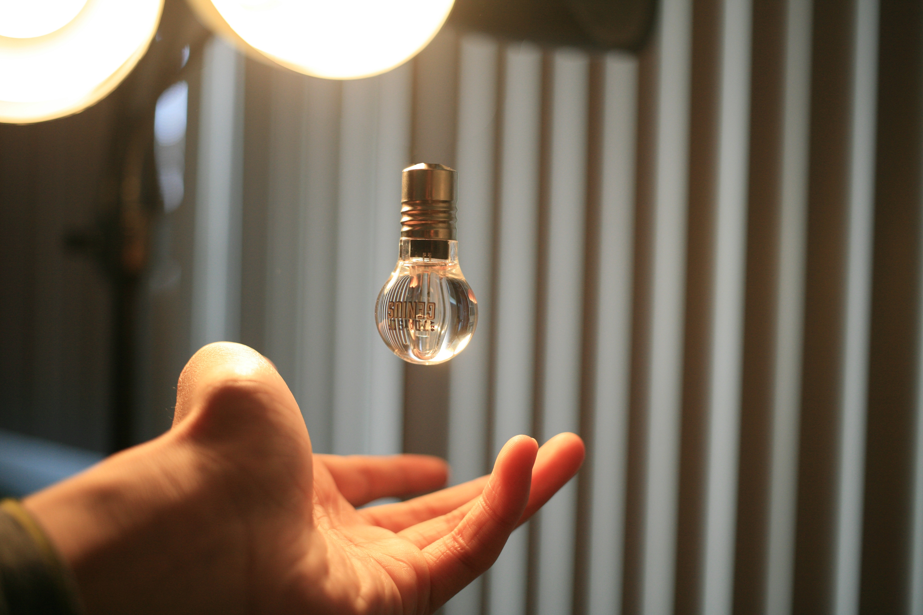
5.12防灾减灾日
弘扬防灾减灾文化，提高防灾减灾意识

